Slide 1
Készítette
Tanuló: Kereszturi Patrik
Iskola: Vaskúti Német Nemzetiségi Általános Iskola
Felkészítő: Posgay Erzsébet

Slide 2
Monitor

Slide 3
Fényerősség
A monitor fényességét jellemzi. (Milyen fényes az elektronok felvillanása (CRT), milyen erős, fényes a háttérvilágítás (LCD).) (Például: 250 cd/m²)

Slide 4
Maximális felbontás
Maximálisan mekkora felbontásra állítható. TN, IPS, xVA paneleknél a pixelek darabszáma, pl.: 1920x1080 esetén 2 Mpixel (2073600).

Slide 5
Látószög
Az a paraméter mely megadja, hogy a monitor milyen szögből látható. Általában két adattal jellemzik, az első a horizontális (vízszintes), második a vertikális (függőleges) adat. Például: H:160°/ V:150°

Slide 6
Képátló
képátló: A monitor egyik sarkától a szemközti sarkáig terjedő távolság, hüvelykben (inch = 2,54 cm) mérik.

Slide 7
Képarány
képarány: A kijelző oldalhosszúságainak aránya. 5:4-től 21:9-ig terjed. A legáltalánosabb a 4:3-hoz arány, szélesvásznú képernyőnél pedig

Slide 8
CRT
A hagyományos katódsugárcsöves képernyő. Az első működőképes televíziót 1926. január 26-án Londonban mutatták be. Az első színes adást 1928. július 3-án továbbították nagy távolságra. A technika feltalálója Karl Ferdinand Braun volt, aki 1897-ben már megtudott így egy képpontot jeleníteni. (Ezért régi neve a Braun-cső.) A töltéscsatolt elvű CRT tévé és kamera feltalálója Tihanyi Kálmán volt (1928).

Slide 9
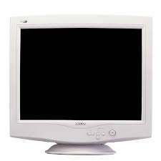
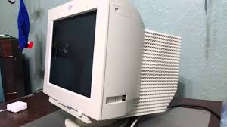
CRT

Slide 10
LCD
Folyadékkristályos képernyő. A folyadékristályos kijelzők őse a kvarcórákban fordult elő először. Folyadékkristállyal már 1911 óta kísérleteznek, működő LCD monitor az 1960-as években készült először.

Slide 11
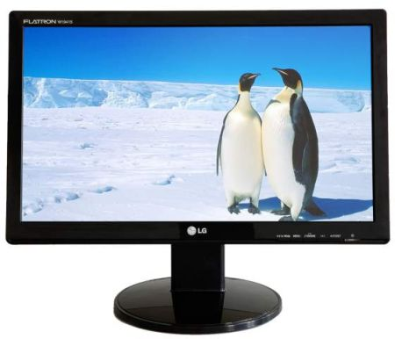
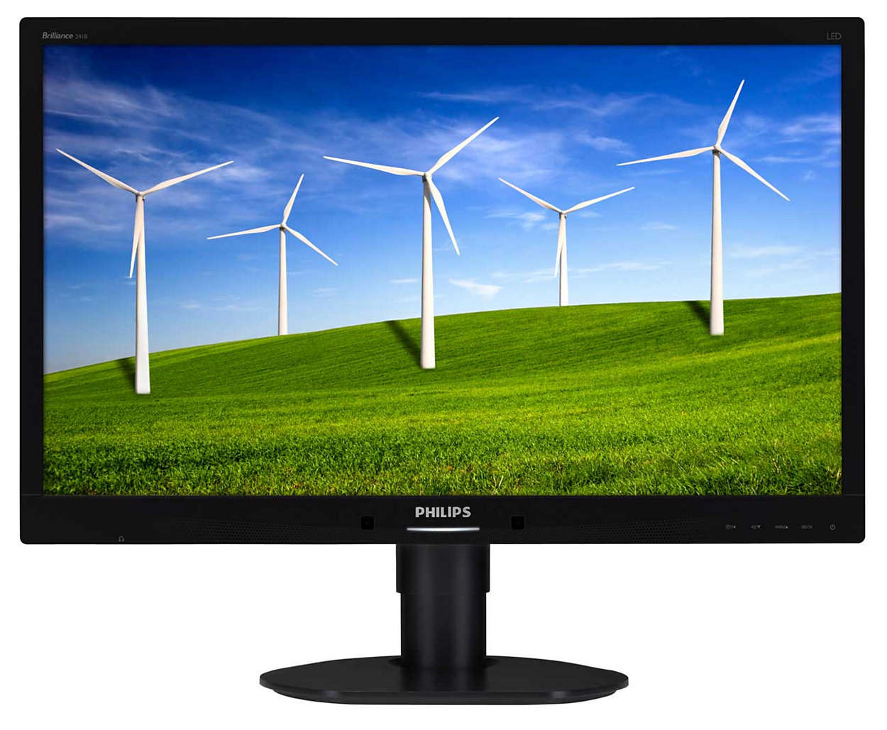
LCD

Slide 12
TFT/PDP
A PDP, egyszerűbb nevén plazmakijelzők első, monokróm típusát 1964-ben a Plató Computer System készítette el, Gábor Dénes plazmával kapcsolatos kutatásai nyomán. Később, 1983-ban az IBM készített egy 19" méretű monokróm, 1992-ben pedig a Fujitsu egy színes, 21 colos változatot. Az első plazmatelevíziót a Pioneer mutatta be 1997-ben. Jelenleg is folyik a gyártók versenye a minél nagyobb képátlóért: már a 100 colt is bőven meghaladják a legnagyobb kijelzők.

Slide 13
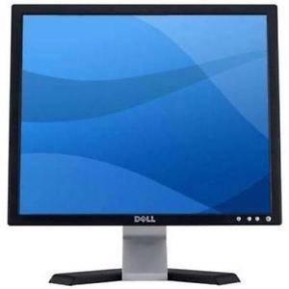
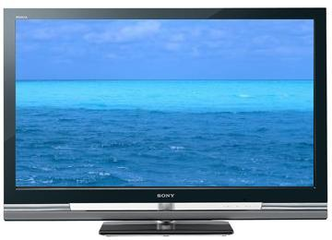
TFT/PDP

Slide 14
Ellenőrző kérdések
Melyik képernyőre jellemző? (Megoldáshoz kattints a megoldás gombra)
Folyadékkristályos
Plazmakijelzős
katódsugárcsöves
Megoldás
LCD
Megoldás
TFT/PDP
CRT
Megoldás

Slide 15
Ellenőrző kérdések
Hogy nevezűk? (Megoldáshoz kattints a megoldás gombra)
Az a paraméter mely megadja, hogy a monitor milyen szögből látható.
A kijelző oldalhosszúságainak aránya.
Maximálisan mekkora felbontásra állítható.
Látószög
Megoldás
Képarány
Megoldás
Maximális felbontás
Megoldás

Slide 16
Források
http://users.iit.uni-miskolc.hu/~rovid/monitorok.html
https://hu.wikipedia.org/wiki/Monitor
https://www.google.hu/search?q=lcd+monitor&biw=1440&bih=805&source=lnms&tbm=isch&sa=X&ved=0ahUKEwiT1umf2ZHSAhWMDcAKHVcKCqMQ_AUIBigB#imgrc=6GBrZZciettv_M:
https://www.google.hu/search?q=lcd+monitor&biw=1440&bih=805&source=lnms&tbm=isch&sa=X&ved=0ahUKEwiT1umf2ZHSAhWMDcAKHVcKCqMQ_AUIBigB#tbm=isch&q=CRT+monitor
https://www.google.hu/search?q=lcd+monitor&biw=1440&bih=805&source=lnms&tbm=isch&sa=X&ved=0ahUKEwiT1umf2ZHSAhWMDcAKHVcKCqMQ_AUIBigB#tbm=isch&q=tft+monitor&imgrc=5cDruYWy0jpY8M:

